Slide 1
Реализация криптографических алгоритмов в ИС
Лекция 6 Электронная подпись на основе RSA

Slide 2
Содержание лекции
Нормативные документы электронной подписи
Виды электронных подписей
Схема электронной подписи на основе алгоритма RSA

Slide 3
Лекция 6 Электронная подпись на основе RSA
Нормативные документы электронной подписи

Slide 4
1. Нормативные документы электронной подписи
Главным нормативным документом, в котором отражены юридические моменты касающиеся электронной (цифровой) подписи, является ФЕДЕРАЛЬНЫЙ ЗАКОН ОБ ЭЛЕКТРОННОЙ ПОДПИСИ.
Принят Государственной Думой 25 марта 2011 года.
Федеральный закон от 06.04.2011 N 63-ФЗ (ред. от 28.12.2024) «Об электронной подписи».
Notes:
Главным нормативным документом, в котором отражены юридические моменты касающиеся электронной (цифровой) подписи, является ФЕДЕРАЛЬНЫЙ ЗАКОН ОБ ЭЛЕКТРОННОЙ ПОДПИСИ Принят Государственной Думой 25 марта 2011 года

Slide 5
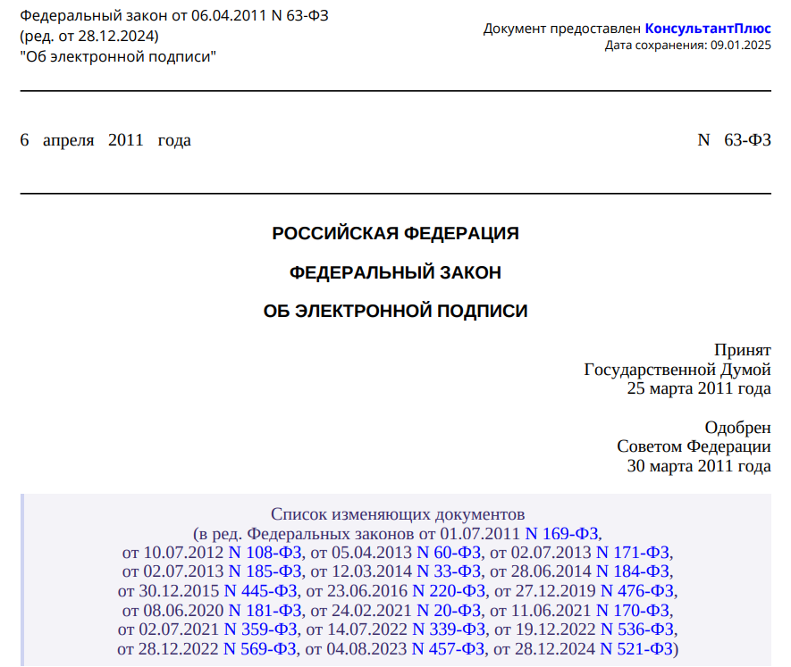
1. Нормативные документы электронной подписи
Notes:
Главным нормативным документом, в котором отражены юридические моменты касающиеся электронной (цифровой) подписи, является ФЕДЕРАЛЬНЫЙ ЗАКОН ОБ ЭЛЕКТРОННОЙ ПОДПИСИ Принят Государственной Думой 25 марта 2011 года

Slide 6
1. ФЕДЕРАЛЬНЫЙ ЗАКОН ОБ ЭЛЕКТРОННОЙ ПОДПИСИ
Статья 1. Сфера действия настоящего Федерального закона
Настоящий Федеральный закон регулирует отношения в области использования электронных подписей при совершении гражданско-правовых сделок, оказании государственных и муниципальных услуг, исполнении государственных и муниципальных функций, при совершении иных юридически значимых действий, в том числе в случаях, установленных другими федеральными законами).
Notes:
Главным нормативным документом, в котором отражены юридические моменты касающиеся электронной (цифровой) подписи, является ФЕДЕРАЛЬНЫЙ ЗАКОН ОБ ЭЛЕКТРОННОЙ ПОДПИСИ Принят Государственной Думой 25 марта 2011 года

Slide 7
1. Статья 2. Основные понятия, используемые в настоящем Федеральном законе
Для целей настоящего Федерального закона используются следующие основные понятия: 19 пунктов
1) электронная подпись (ЭП) – информация в электронной форме, которая присоединена к другой информации в электронной форме (подписываемой информации) или иным образом связана с такой информацией и которая используется для определения лица, подписывающего информацию;
Notes:
Главным нормативным документом, в котором отражены юридические моменты касающиеся электронной (цифровой) подписи, является ФЕДЕРАЛЬНЫЙ ЗАКОН ОБ ЭЛЕКТРОННОЙ ПОДПИСИ Принят Государственной Думой 25 марта 2011 года

Slide 8
1. Статья 2. Основные понятия, используемые в настоящем Федеральном законе
2) сертификат ключа проверки ЭП – электронный документ или документ на бумажном носителе, выданные удостоверяющим центром либо доверенным лицом удостоверяющего центра и подтверждающие принадлежность ключа проверки электронной подписи владельцу сертификата ключа проверки электронной подписи;
Notes:
Главным нормативным документом, в котором отражены юридические моменты касающиеся электронной (цифровой) подписи, является ФЕДЕРАЛЬНЫЙ ЗАКОН ОБ ЭЛЕКТРОННОЙ ПОДПИСИ Принят Государственной Думой 25 марта 2011 года

Slide 9
1. Статья 2. Основные понятия, используемые в настоящем Федеральном законе
3) квалифицированный сертификат ключа проверки ЭП – сертификат ключа проверки электронной подписи, соответствующий требованиям, установленным настоящим Федеральным законом и иными принимаемыми в соответствии с ним нормативными правовыми актами, созданный аккредитованным удостоверяющим центром либо федеральным органом исполнительной власти, уполномоченным в сфере использования электронной подписи и являющийся в связи с этим официальным документом;
Notes:
Главным нормативным документом, в котором отражены юридические моменты касающиеся электронной (цифровой) подписи, является ФЕДЕРАЛЬНЫЙ ЗАКОН ОБ ЭЛЕКТРОННОЙ ПОДПИСИ Принят Государственной Думой 25 марта 2011 года

Slide 10
1. Статья 2. Основные понятия, используемые в настоящем Федеральном законе
4) владелец сертификата ключа проверки электронной подписи – лицо, которому в установленном настоящим ФЗ порядке выдан сертификат ключа проверки электронной подписи;
5) ключ электронной подписи – уникальная последовательность символов, предназначенная для создания ЭП;
6) ключ проверки электронной подписи – уникальная последовательность символов, однозначно связанная с ключом электронной подписи и предназначенная для проверки подлинности электронной подписи;
7) …
Notes:
Главным нормативным документом, в котором отражены юридические моменты касающиеся электронной (цифровой) подписи, является ФЕДЕРАЛЬНЫЙ ЗАКОН ОБ ЭЛЕКТРОННОЙ ПОДПИСИ Принят Государственной Думой 25 марта 2011 года

Slide 11
1. Статья 2. Основные понятия, используемые в настоящем Федеральном законе
9) средства ЭП – шифровальные (криптографические) средства, используемые для создания/проверки ЭП, создание ключа электронной подписи и ключа проверки электронной подписи;
10) средства удостоверяющего центра – программные и (или) аппаратные средства, используемые для реализации функций удостоверяющего центра;
11) участники электронного взаимодействия – осуществляющие обмен информацией в электронной форме государственные органы, органы местного самоуправления, организации, индивидуальные предприниматели, а также граждане;
Notes:
Главным нормативным документом, в котором отражены юридические моменты касающиеся электронной (цифровой) подписи, является ФЕДЕРАЛЬНЫЙ ЗАКОН ОБ ЭЛЕКТРОННОЙ ПОДПИСИ Принят Государственной Думой 25 марта 2011 года

Slide 12
1. Статья 2. Основные понятия, используемые в настоящем Федеральном законе
12) корпоративная информационная система – информационная система, участники электронного взаимодействия в которой составляют определенный круг лиц;
13) информационная система общего пользования – информационная система, участники электронного взаимодействия в которой составляют неопределенный круг лиц и в использовании которой этим лицам не может быть отказано;
14) вручение сертификата ключа проверки электронной подписи – передача доверенным лицом удостоверяющего центра созданного этим удостоверяющим центром сертификата ключа проверки электронной подписи его владельцу;
Notes:
Главным нормативным документом, в котором отражены юридические моменты касающиеся электронной (цифровой) подписи, является ФЕДЕРАЛЬНЫЙ ЗАКОН ОБ ЭЛЕКТРОННОЙ ПОДПИСИ Принят Государственной Думой 25 марта 2011 года.

Slide 13
1. Нормативные документы электронной подписи
ЭП в электронном документе равнозначна собственноручной подписи в документе на бумажном носителе при одновременном соблюдении следующих условий:
1) сертификат ключа подписи, относящийся к этой электронной цифровой подписи, не утратил силу (действует) на момент проверки или на момент подписания электронного документа при наличии доказательств, определяющих момент подписания;
2) подтверждена подлинность электронной цифровой подписи в электронном документе;
3) ЭП используется в соответствии со сведениями, указанными в сертификате ключа подписи.
Notes:
Главным нормативным документом, в котором отражены юридические моменты касающиеся электронной (цифровой) подписи, является ФЕДЕРАЛЬНЫЙ ЗАКОН ОБ ЭЛЕКТРОННОЙ ПОДПИСИ Принят Государственной Думой 25 марта 2011 года.

Slide 14
1. Нормативные документы электронной подписи
Закон устанавливает сведения, содержащие сертификат ключа подписи:
1) уникальный регистрационный номер сертификата ключа подписи, даты начала и окончания срока действия сертификата ключа подписи, находящегося в реестре удостоверяющего центра;
2) фамилия, имя и отчество владельца сертификата ключа подписи или псевдоним владельца. В случае использования псевдонима запись об этом вносится удостоверяющим центром в сертификат ключа подписи;
3) открытый ключ ЭЦП;
Notes:
Главным нормативным документом, в котором отражены юридические моменты касающиеся электронной (цифровой) подписи, является ФЕДЕРАЛЬНЫЙ ЗАКОН ОБ ЭЛЕКТРОННОЙ ПОДПИСИ Принят Государственной Думой 25 марта 2011 года.

Slide 15
1. Нормативные документы электронной подписи
Закон устанавливает сведения, содержащие сертификат ключа подписи:
4) наименование средств ЭЦП, с которыми используется данный открытый ключ электронной цифровой подписи;
5) наименование и местонахождение удостоверяющего центра, выдавшего сертификат ключа подписи;
6) сведения об отношениях, при осуществлении которых электронный документ с электронной цифровой подписью будет иметь юридическое значение.
Notes:
Главным нормативным документом, в котором отражены юридические моменты касающиеся электронной (цифровой) подписи, является ФЕДЕРАЛЬНЫЙ ЗАКОН ОБ ЭЛЕКТРОННОЙ ПОДПИСИ Принят Государственной Думой 25 марта 2011 года.

Slide 16
Лекция 6 Электронная подпись на основе RSA
2. Виды электронных подписей

Slide 17
2. Виды электронных подписей
В ситуации, когда обе стороны не доверяют друг другу, необходимо нечто большее, чем аутентификация на основе общего секрета. Возможным решением подобной проблемы является использование цифровой подписи. ЦП должна обладать следующими свойствами:
Должна быть возможность проверить автора, дату и время создания подписи.
Должна быть возможность аутентифицировать содержимое во время создания подписи.
Подпись должна быть проверяема третьей стороной для разрешения споров.
Таким образом, функция цифровой подписи включает функцию аутентификации.

Slide 18
2. Виды электронных подписей
Существует несколько подходов к использованию функции цифровой подписи. Они могут быть разделены на две категории: прямые и арбитражные.
При использовании прямой цифровой подписи взаимодействуют только сами участники, т.е. отправитель и получатель. Предполагается, что получатель знает открытый ключ отправителя.
Цифровая подпись может быть создана шифрованием всего сообщения или его хэш-кода закрытым ключом отправителя.

Slide 19
2. Виды электронных подписей
Проблемы, связанные с прямой ЦП, могут быть частично решены с помощью арбитра.
Существуют различные схемы с применением арбитражной подписи.
Каждое подписанное сообщение от отправителя Х к получателю Y первым делом поступает к арбитру А, который проверяет подпись для данного сообщения.
После этого сообщение датируется и посылается к Y с указанием того, что оно было проверено арбитром.
Присутствие А решает проблему схем прямой цифровой подписи, при которых Х может отказаться от сообщения.

Slide 20
2. Виды электронных подписей
Типы электронных подписей:
1) цифровая подпись DSS (основана на алгоритме DSA – 1991г. США). В качестве хэш-алгоритма стандарт предусматривает использование SHA-1. Нельзя использовать для шифрования или обмена ключами. DSS – технология открытого ключа.
2) Стандарт ЦП ГОСТ 34.10. используется алгоритм, аналогичный DSS. Оба алгоритма относятся к семейству ElGamal. Используется хэш-функция ГОСТ 34.11, с хэш-кодом длиной 256 бит.
3) Цифровая подпись на основе RSA

Slide 21
Лекция 6 Электронная подпись на основе RSA
3. Схема электронной подписи на основе алгоритма RSA

Slide 22
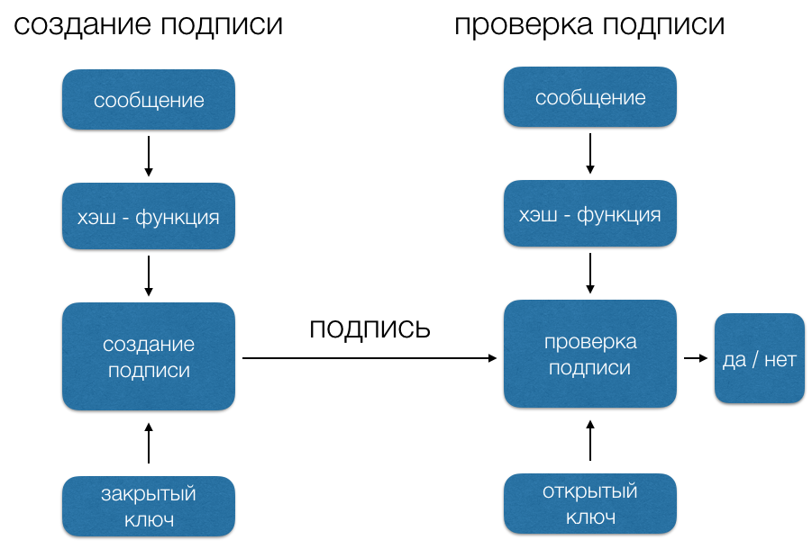
3. Схема электронной подписи на основе алгоритма RSA

Slide 23
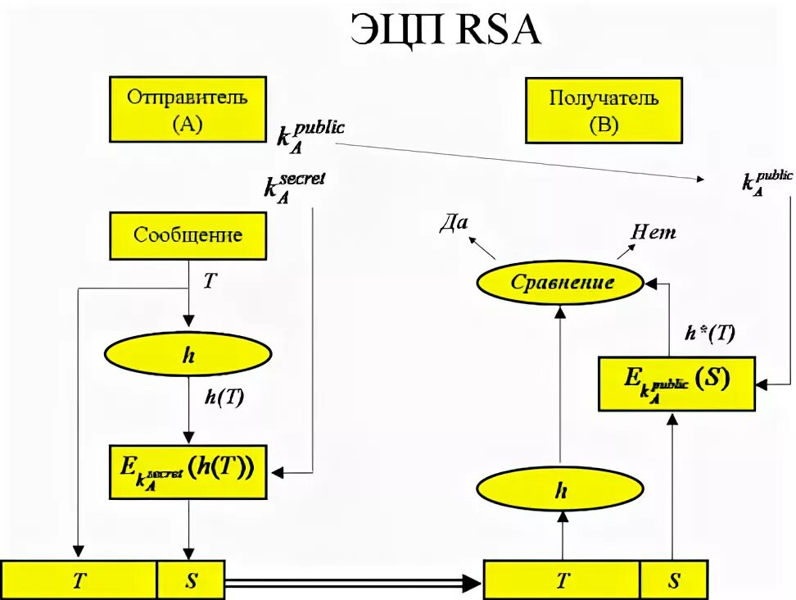

Slide 24
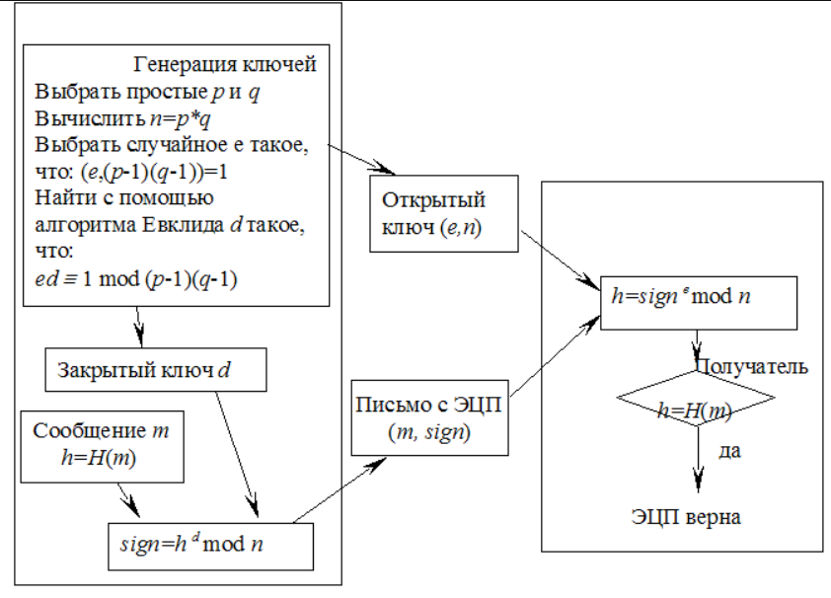
3. Схема электронной подписи на основе алгоритма RSA

Slide 25
3. Недостатки схемы электронной подписи на основе RSA
Низкая эффективность (размеры и скорость):
а) большой размер ключей
б) огромный размер подписи
в) медленная операция подписи
г) затраты на хранение и передачу
2. Сложность и риск реализации
а) критическая важность дополнения (Padding)
б) высокая подверженность атакам по побочным каналам
в) управление памятью
3. Математические и криптографические особенности
Notes:
Главный недостаток RSA для ЭЦП — низкая операционная эффективность при обеспечении современного уровня безопасности, которая усугубляется высокими рисками сложной реализации и отсутствием перспектив в постквантовом будущем.

